Slide 1

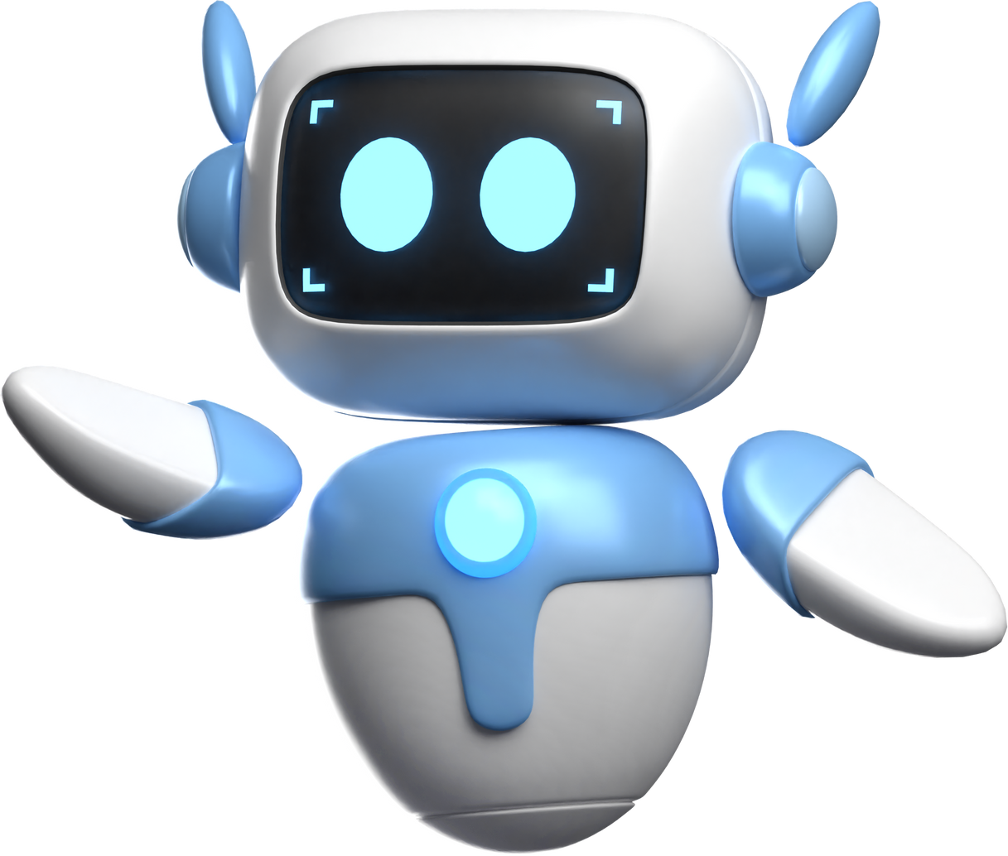
DAMPAK KECERDASAN BUATAN PADA MASA DEPAN PEKERJAAN
Tantangan dan Peluang di Era Digital

Slide 2
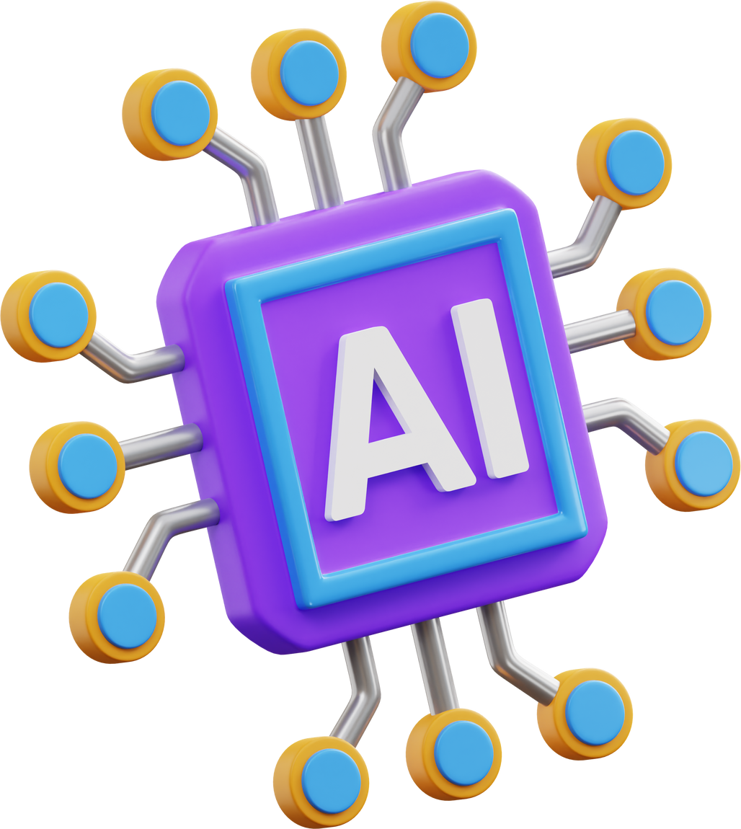


CONTENTS
1
Pendahuluan
2
Tren AI di dunia kerja
3
Pekerjaan yang berisiko dan yang berkembang
4
Keterampilan yang dibutuhkan di masa depan
5
Tantangan dan peluang yang muncul
6
Cara mempersiapkan diri menghadapi perubahan

Slide 3


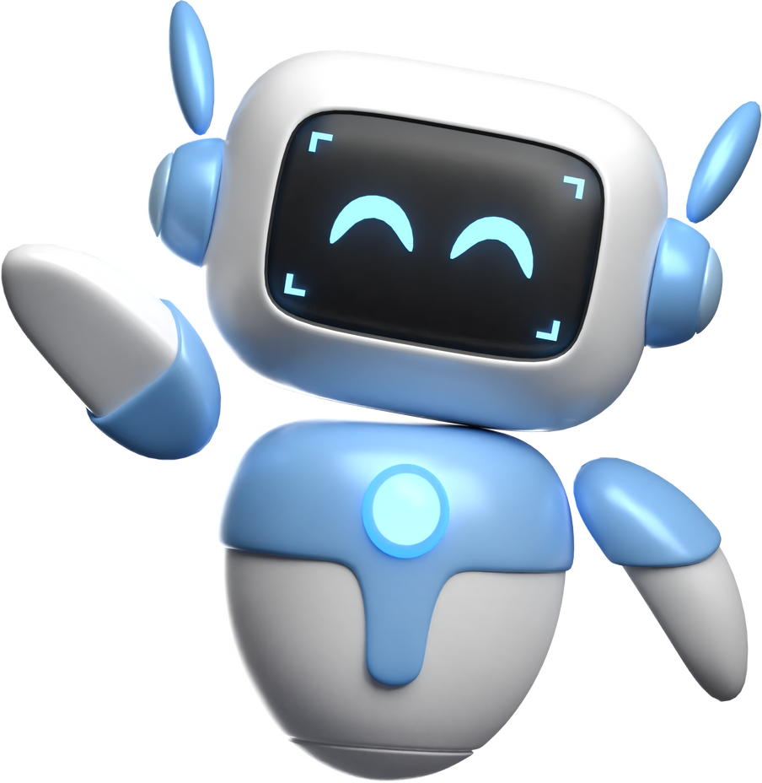
1
Pendahuluan
AI adalah cabang ilmu komputer yang bertujuan menciptakan sistem yang dapat melakukan tugas yang biasanya membutuhkan kecerdasan manusia, seperti pengenalan suara, pengambilan keputusan, dan pemecahan masalah.
AI telah berkembang pesat berkat peningkatan daya komputasi, data besar (big data), dan algoritma yang semakin canggih, menjadikannya bagian integral dari berbagai sektor industri .

Slide 4
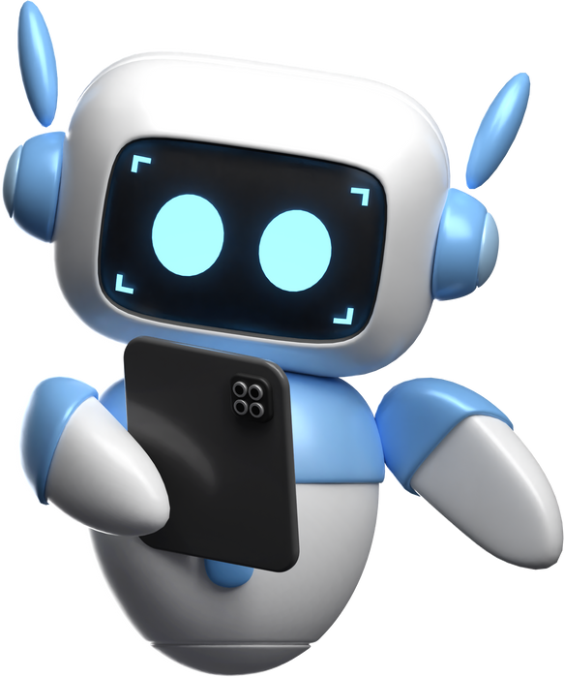
2
Tren AI di Dunia Kerja
AI dapat mengotomatisasi tugas-tugas sederhana dan repetitif, seperti entri data dan pengecekan inventaris.
Otomatisasi tugas rutin
Perusahaan menggunakan AI untuk meningkatkan produktivitas dengan mengurangi kesalahan manusia dan meningkatkan proses operasional.
Peningkatan efisiensi dan produktivitas
Industri seperti manufaktur, logistik, dan layanan kesehatan mengalami perubahan besar dalam operasional sehari-hari berkat integrasi AI .
Transformasi industri

Slide 5


3
Pekerjaan yang Berisiko
Pekerjaan yang memerlukan analisis data sederhana:
Pekerjaan repetitif dan dapat diprediksi
Pekerjaan yang sifatnya berulang kali dan tidak membutuhkan kreativitas lebih rentan digantikan oleh AI.
Pekerjaan yang melibatkan analisis data dasar, seperti asisten administrasi atau penginput data

Slide 6


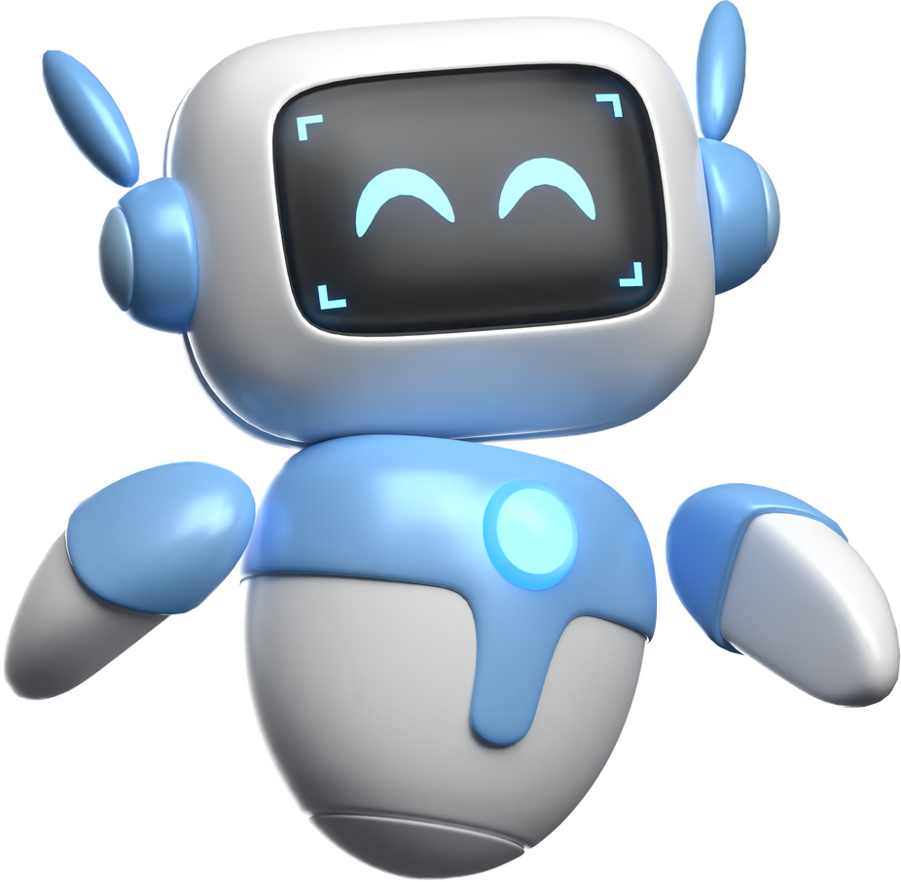
Keterampilan yang dibutuhkan di masa depan
4
ADAPTABILITAS DAN PEMBELAJARAN BERKELANJUTAN
KETERAMPILAN SOSIAL DAN EMOSIONAL
PEMECAHAN MASALAH KOMPLEKS

Slide 7

5
Tantangan dan peluang yang muncul
Tantangan
Banyak pekerja yang tidak memiliki keterampilan yang diperlukan untuk pekerjaan di masa depan, menyebabkan ketidakmerataan.
Kesenjangan keterampilan
AI bisa menyebabkan hilangnya pekerjaan, terutama di sektor yang mengandalkan pekerjaan manual.
Pengangguran teknologi
Tantangan baru muncul terkait bagaimana menggunakan AI secara etis, termasuk isu privasi dan penggunaan data .
Etika dan privasi

Slide 8
5
Tantangan dan peluang yang muncul
Peluang
AI dapat meningkatkan efisiensi global, mendorong pertumbuhan ekonomi.
Peningkatan produktivitas global
Seperti revolusi industri sebelumnya, AI akan menciptakan jenis pekerjaan baru yang saat ini belum bisa kita bayangkan.
Pekerjaan baru yang belum ada
Pekerja dapat lebih fokus pada tugas-tugas yang membutuhkan keahlian manusia, seperti inovasi dan perencanaan strategis .
Fokus pada tugas bernilai tinggi

Slide 9
Cara mempersiapkan diri menghadapi perubahan
6
INVESTASI DALAM PENDIDIKAN DAN PELATIHAN
KOLABORASI MANUSIA-AI
KEBIJAKAN PEMERINTAH YANG MENDUKUNG:

Slide 10

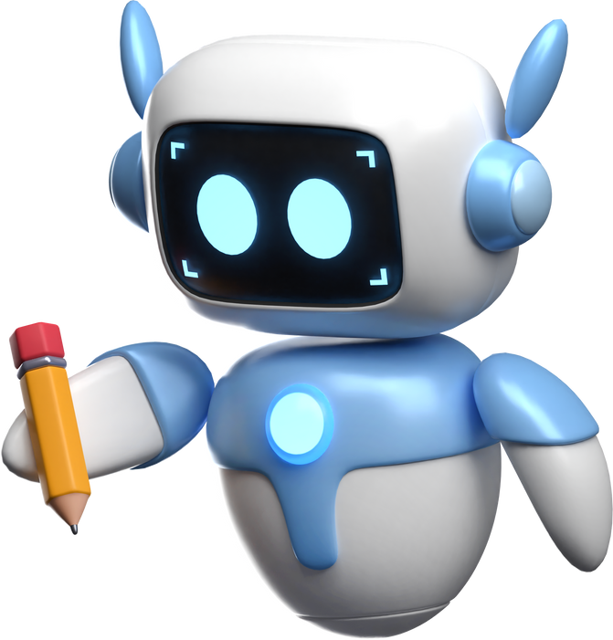
AI akan mengubah lanskap pekerjaan, bukan menghilangkannya: AI bukanlah ancaman yang akan menghapus semua pekerjaan, tetapi akan mengubah cara kita bekerja.

Slide 11
Pentingnya adaptasi dan pembelajaran seumur hidup: Adaptasi cepat dan komitmen terhadap pembelajaran berkelanjutan adalah kunci sukses di masa depan.

Slide 12
Masa depan yang menjanjikan dengan persiapan yang tepat: Dengan investasi yang tepat dalam pendidikan dan kebijakan, masa depan AI dapat membawa banyak manfaat .

Slide 13
Referensi
Russell, S., & Norvig, P. (2020). Artificial Intelligence: A Modern Approach (4th ed.). Pearson.
McCarthy, J. (2007). What is artificial intelligence?. Stanford University.
Brynjolfsson, E., & McAfee, A. (2014). The Second Machine Age. W.W. Norton & Company.

